Slide 1

«Как вырастить цветок в детском саду »
Родительское собрание в нетрадиционной форме
Подготовила воспитатель высшей категории
Севрук Татьяна Ивановна.
МКДОУ детский сад №6 п.Волома

Slide 2
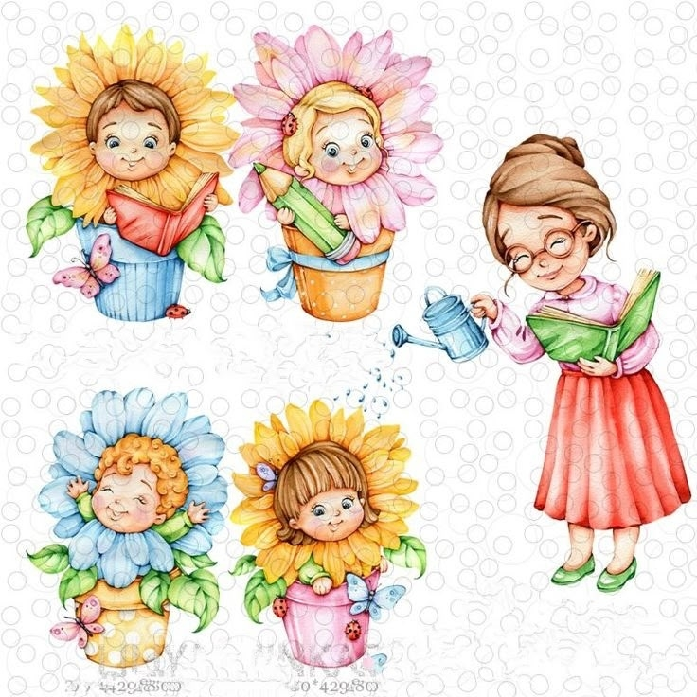

Slide 3

Станция «Мост дружбы».

Slide 4

Поддержка

Slide 5

Станция «Счастливая мама»

Slide 6

Радость

Slide 7
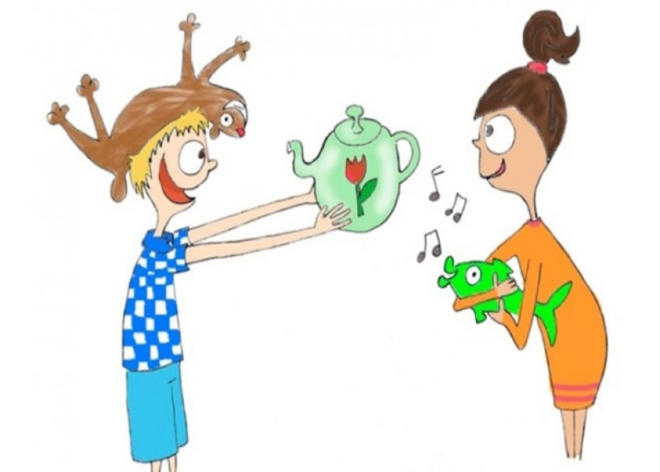
Станция «Менялки»

Slide 8

Режим дня

Slide 9
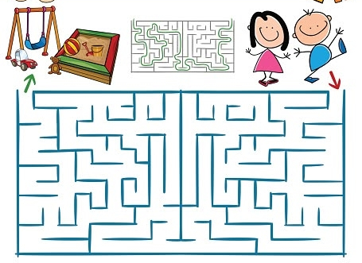
Станция «Лабиринт знаний»

Slide 10
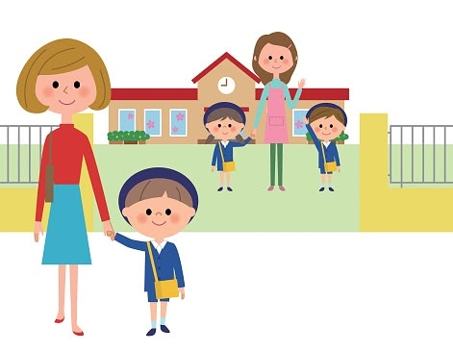
Знания

Slide 11
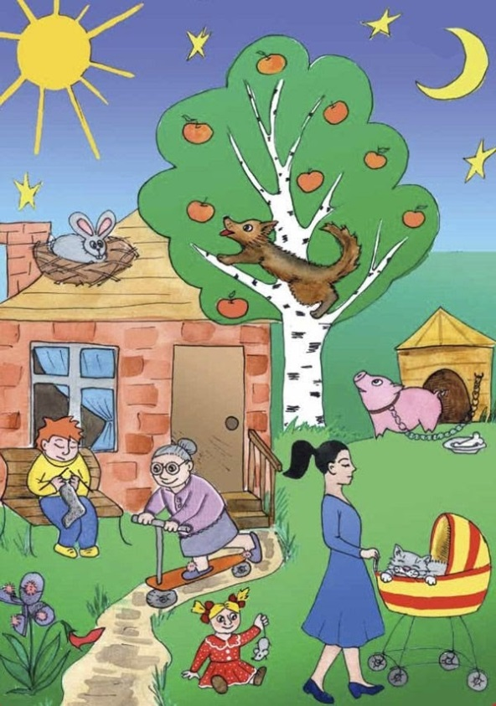
Станция “Ошибки ”.

Slide 12

Мудрость

Slide 13

Станция "Грецкий орех"

Slide 14

Дружба

Slide 15


радость
поддержка
Режим дня
дружба
мудрость
знание

Slide 16
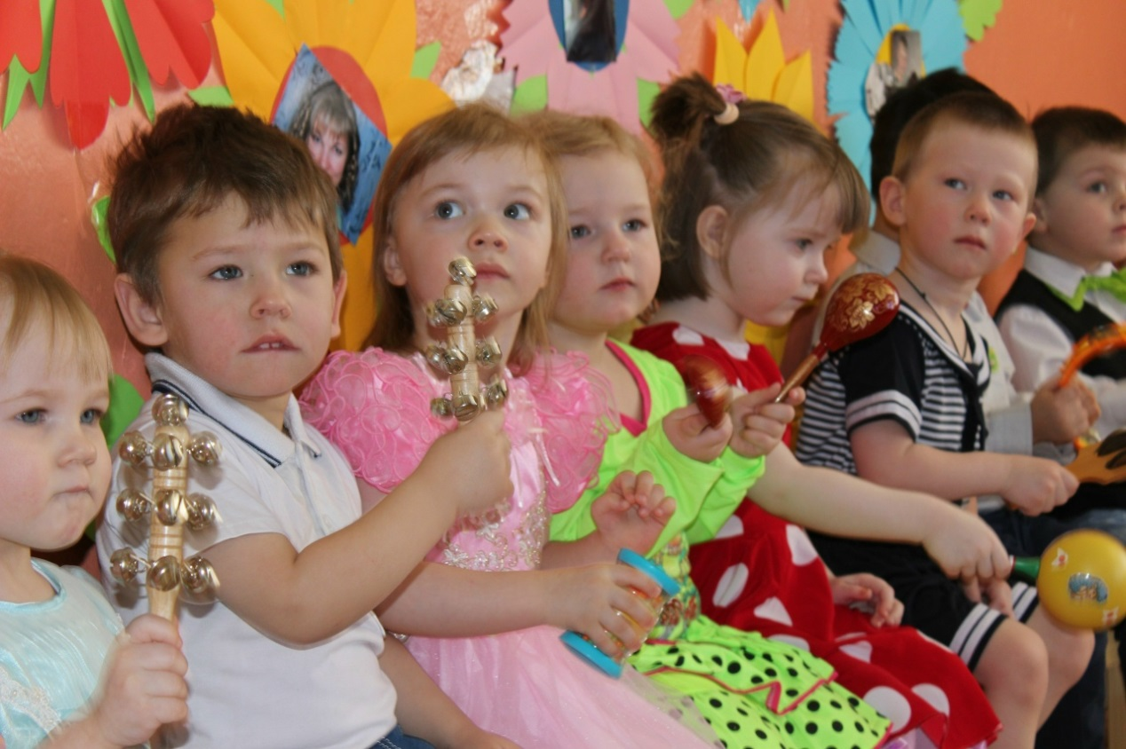
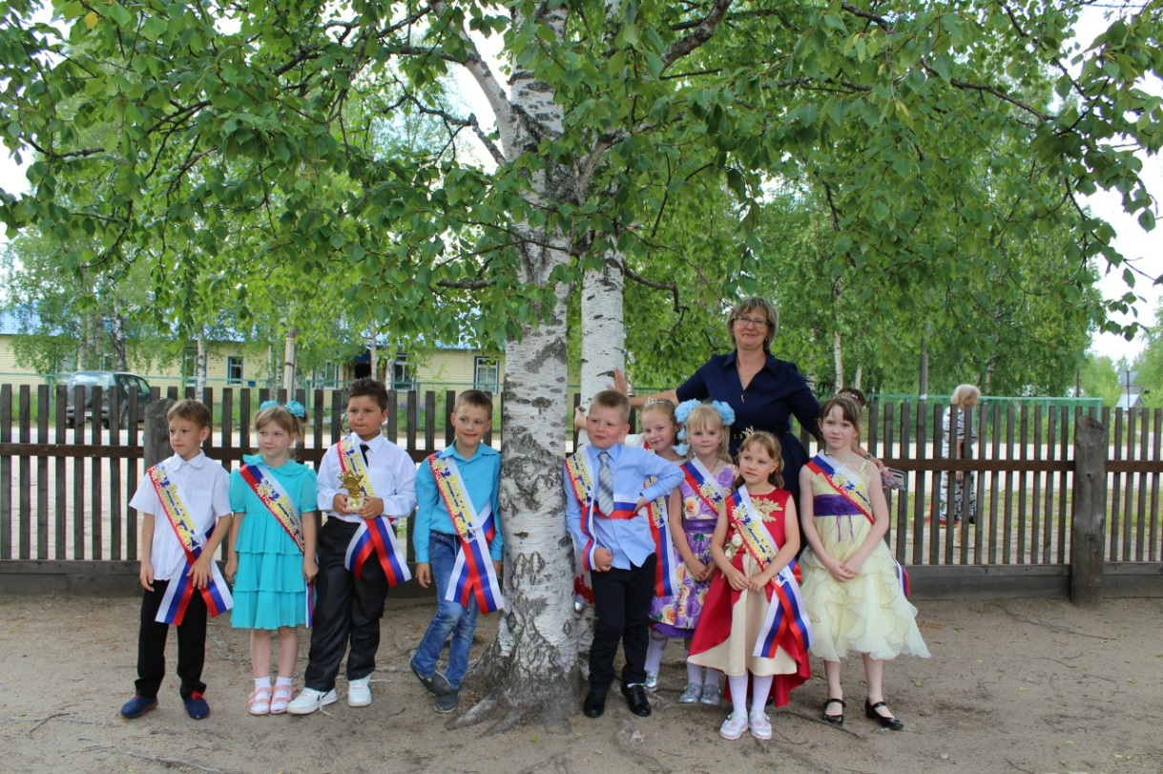

Slide 17
Спасибо за внимание!

